Slide 1
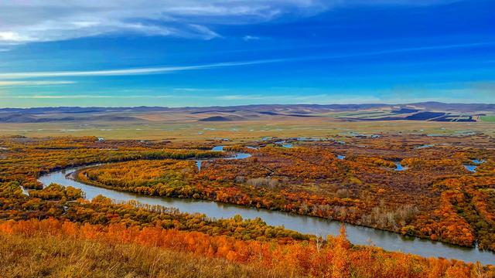

阿荣旗向阳峪镇
国土空间规划
（2021-2035年）
（草案公众版）
2024年06月

Slide 2
前 言
乡镇上联城市、下接乡村，作为五级国土空间规划体系的最基本单元，承担着由上传导、中间管控、向下指导的重要作用，因此乡镇国土空间规划发挥的主要作用应当包含三个方面的内容:
贯彻落实省、市、县国土空间规划关于本乡镇的具体要求，有力保障重大战略布局的落实；
摸清乡镇全域各类资源底数，明确刚性管控要求，划定国土空间保护开发格局，完善全域支撑体系，指导集中建设区建设发展，形成国土空间“一张图”；
建立规划刚性传导体制机制，指导各项专项规划、详细规划、乡村规划的编制和实施。

Slide 3








目 录
1 规划总则
1.1 规划原则
1.2 规划范围与期限
4 中心城区空间布局
4.1 构建通畅高效的交通系统
4.2 提供完善均衡的公共服务
4.3 综合防灾减灾规划
4.4 推进城市有机更新
2 目标和战略
2.1 总体定位
2.2 发展目标
2.3 总体战略
5 基础设施与韧性城市
5.1 完善乡域综合交通体系
5.2 构建乡域市政基础设施体系
5.3 打造安全韧性乡镇
3 国土空间总体格局
3.1 优化国土空间总体格局
3.2 统筹三条控制线
3.3 统筹城乡发展
3.4 村庄分类布局
6 规划实施保障
6.1 规划传导与管控
6.2 政策保障机制
6.3 近期行动计划
6.4 国土空间规划一张图建设

Slide 4
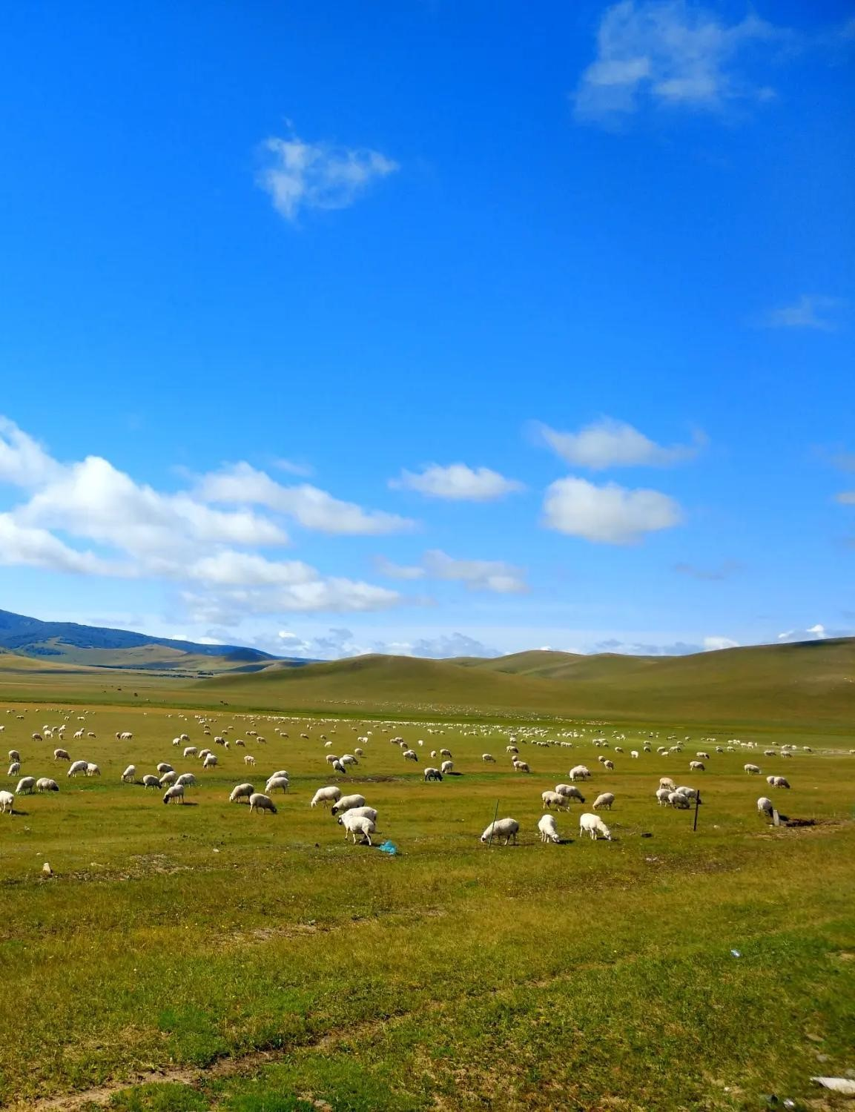
1 规划总则
1.1 规划原则
1.2 规划范围与期限

Slide 5
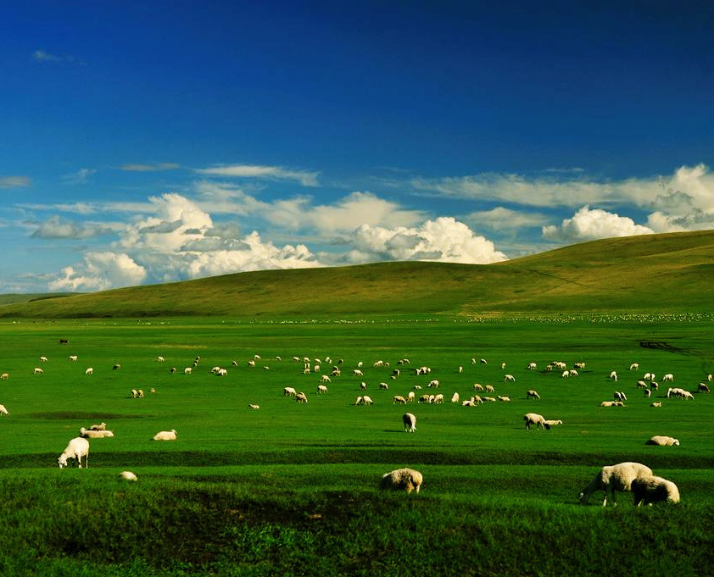

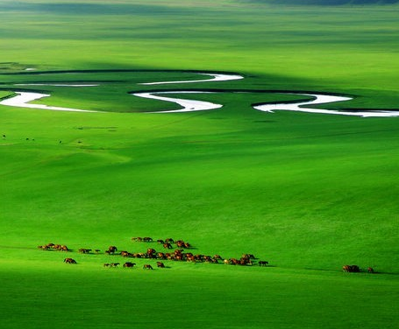
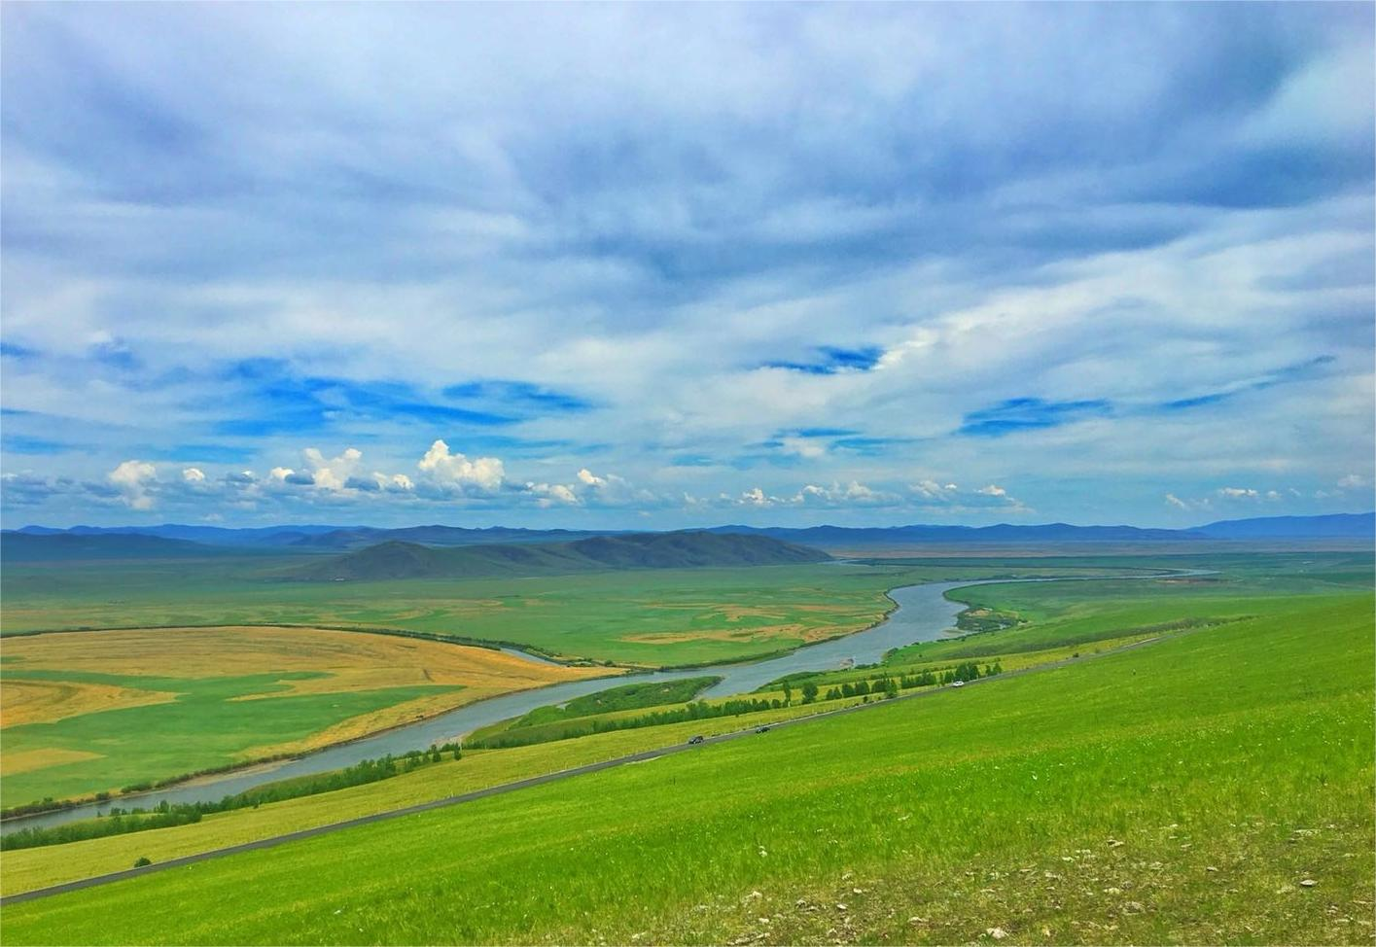
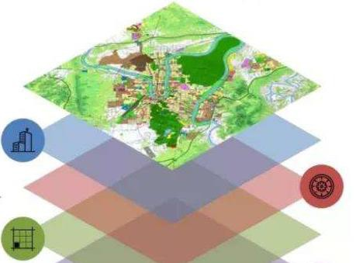
向阳峪镇国土空间规划（2021-2035年）（草案公众版）
1.1 规划原则
生态优先、绿色低碳。全面贯彻习近平新时代生态文明思想与理念，坚持生态优先、绿色发展、低碳减碳的基本方针，落实并细化上位规划确定的生态空间格局与管控要求，树立“山水林田湖草沙”生命共同体意识，严守粮食安全底线和生态安全底线，促进人与自然和谐共生。
以人为本、提升品质。坚持以“人民为中心”的新型城镇化道路，科学布局生态空间、生产空间、生活空间，盘活乡镇空间与产业资源，提升人居环境品质，改善基础设施和公共服务设施服务能力与水平，推动城乡融合高质量发展。
因地制宜、突出特色。结合自治区东、中、西部地区乡镇发展实际，深入挖掘地理区位、资源禀赋、历史文化和特色产业等特征，突出地域特色，传承地域文化。
全域管控、集约节约。强化自然资源统筹利用和用途管制，探索控制城乡建设用地增量，盘活存量的内涵式发展路径，提高国土空间利用效率。
上下结合，强化实施。落实上位规划下达的核心指标，并将指标分解至村庄。强化规划实施时序，提出分阶段调控要求，确保近期项目可实施可管控，同时为后续发展预留条件，确保乡镇规划可实施、城乡发展可持续。
政府主导，公众参与。统筹规划编制工作，建立旗县（市、区）、乡镇（街道）、村三级联动和部门协同机制。强化规划编制全过程的公众参与，保障规划共谋、共建、共治、共享。

Slide 6
向阳峪镇国土空间规划（2021-2035年）（草案公众版）
1.2 规划范围与期限
规划范围
本规划范围包括镇域和中心镇区两个层次，总面积约52669.34公顷。其中，中心镇区规划范围49.01公顷。向阳峪镇辖1个农场18个行政村，1个农场为大河湾农场，18个行政村分别是三道沟村、乐昌村、太平山村、富山村、兴发村、解放村、羊草沟村、向阳村、胜利村、松树林村、椅子山村、两方六村、太平沟村、桦树沟村、孤山屯村、关家沟村、松塔沟村、红花梁子村。
规划期限
本规划期限为2021-2035年。规划目标年为2035年，近期目标年为2025年，远景展望至2050年。

Slide 7


2 目标和战略
2.1 总体定位
2.2 发展目标
2.3 国土空间总体战略

Slide 8
向阳峪镇国土空间规划（2021-2035年）（草案公众版）
2.1 总体定位
根据所处的区位环境，抓住自身的比较优势，巩固农业基础地位，大力发展特色农业，提升农业产业化，打造优质农产品基地，同时根据本身的农业优势，突出发展畜牧业,把向阳裕镇建设成为以种植业为主，畜牧养殖为辅，农牧结合，具有地方特色的现代新型城镇。
阿荣旗绿色农畜产品加工示范基地
阿荣旗特色旅游服务中心
阿荣旗设施农牧业样板镇
阿荣旗中草药种植基地

Slide 9
向阳峪镇国土空间规划（2021-2035年）（草案公众版）
2.2 发展目标
2025年规划目标：全镇生态环境质量和设施建设水平明显改善，国土空间保护开发格局初步形成，资源整合高效推进；城乡居民收入增长和经济增长基本同步，基本公共服务和基础设施保障能力得到一定的提升和完善。
2035年规划目标：全镇空间格局不断优化、生态屏障更加牢固、农畜产品提质增效、基础设施互联互通、空间效率明显提升，不断满足人民群众对美好生活的向往。
展望到2050年：国土空间格局全面优化，区域生态安全屏障区地位不断提升；有机农牧业发展至新高度，区域交通枢纽地位稳固增强，城镇发展突显特色。国土空间治理体系基本成熟，生态脆弱问题有效解决，生态极重要区得到严格保护，耕地、草原高质量发展进程持续加快，城镇进入高品质发展阶段，国土空间得到有效治理和保护，区域地位显著提升，区域协调辐射和吸引作用逐步增加。

Slide 10
向阳峪镇国土空间规划（2021-2035年）（草案公众版）
2.3 国土空间开发保护战略
格局
优化
尊重自然山水，构建自然资源保护总体格局，落实发展目标，构 建国土空间开发总体格局。坚守底线，全域划定“三区三线” ， 明确“三线”管控要求。构建新型城乡融合发展体系，营造城乡 和谐空间。严控增量、盘活存量，优化城乡土地资源配置，实现 土地节约集约利用。
严守生态保护红线，强化水源涵养、坚持自然恢复与人工修复相结合，统筹山水林田湖草沙综合治理，推动区域生态系统良性循环，构筑持续稳定、安全优质的生态安全屏障。
生态
保育
乡村
环境
提升
加强农村牧区生态保护与修复，统筹山水林田湖草沙系统治理， 开展国土绿化行动，推进农用地和低效建设用地整治，逐步扩大 生态空间。实施人居环境整治工程，改善农村牧区人居环境，实 施农村牧区垃圾和污水治理、厕所、畜禽粪污治理等项目，开展 农村牧区人居环境整治行动。
优化城市发展空间结构，形成更高质量、更有效率、更加均衡、 更可持续的城市空间发展模式，为未来经济社会发展的不确定 预留战略空间。优化提升科技创新、文化创意、智能制造、交 通物流、现代服务、行政服务等中心功能，强化城市发展动力
与服务辐射能级。
品质
提升
设施
支撑
完善市政基础设施配套，完备灾害预警系统，优化防灾减灾设施布局，建设避难场所。 建立智慧城市系统、控制能源消耗总量、发展绿色建筑和装配式建筑。

Slide 11

3 国土空间总体格局
3.1 优化国土空间总体格局
3.2 统筹三条控制线
3.3 镇村体系规划
3.4 村庄分类布局

Slide 12
向阳峪镇国土空间规划（2021-2035年）（草案公众版）
3.1 国土空间开发总体格局
依托向阳峪镇地形地貌和村落布局特点、交通等条件，确定向阳峪镇镇域为“一主、两轴、两区”的空间结构布局模式。
“一主”：以向阳裕镇为镇域综合中心；
“两轴”：以集阿高速的镇域产业发展主轴和国道111线的镇域产业发展次轴；
“两区”：东北部生态涵养区、西南部集中种植发展区。

Slide 13
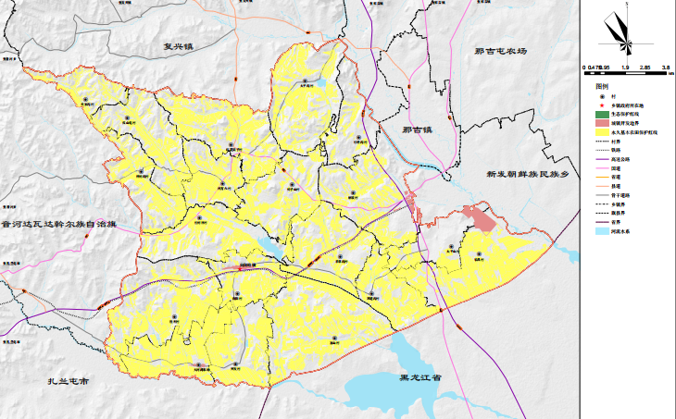
向阳峪镇国土空间规划（2021-2035年）（草案公众版）
3.2 统筹三条控制线
基本原则
划定方法：
核准、落实上位规划中划定的三区三线成果。
底线思维 生态优先
生态保护红线：
向阳峪镇划定生态保护红线面积0公顷。
三线 不交叉 不重叠 不冲突
城镇开发边界：
向阳峪镇城镇开发边界面积258.71公顷。
上下联动 协调落实
统筹推进 分类管控
永久基本农田保护红线：
向阳峪镇域永久基本农田面积为275373.5333公顷。

Slide 14
向阳峪镇国土空间规划（2021-2035年）（草案公众版）
3.3 镇村体系规划
向阳峪镇规划等级结构划分为三级，包括镇区，中心村，基层村，形成区域协同、城乡联动发展的镇村体系。
镇区：是全镇发展核心，为全镇提供较高等级公共服务，规划期末，人口规模为0.33万人。
中心村：1个，规划按照镇区及各基层村交通方便，畜牧业发展基础条件好，设施相对完善的条件，确定向阳村为中心村。向阳村是公共服务设施配置的重要区域，主要以农业、养殖业为主。
基层村：17个，确定三道沟村、乐昌村、太平山村、富山村、兴发村、解放村、羊草沟村、胜利村、松树林村、椅子山村、两方六村、太平沟村、桦树沟村、孤山屯村、关家沟村、松塔沟村、红花梁子村为基层村，是村内生活与服务相对聚集地。

Slide 15
向阳峪镇国土空间规划（2021-2035年）（草案公众版）
3.4 村庄分类布局
以坚持乡村振兴和新型城镇化双轮驱动，统筹城乡国土空间开发格局，优化乡村生产生活生态空间，分类推进乡村振兴为原则，依托上位规划村庄分类结果，将镇域15个村都归为集聚提升类，分别为富山村、孤山屯村、关家沟村、红花梁子村、桦树沟村、乐昌村、松塔沟村、三道沟村、胜利村、松树林村、两方六村、太平沟村兴发村、羊草沟村、椅子山村；3三个村归为城郊融合类，分别为向阳村、太平山村、解放村。

Slide 16
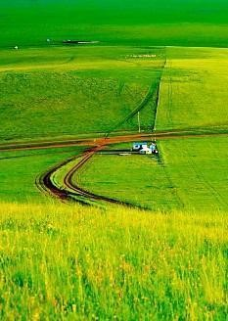
4 镇区空间布局
4.1 构建通畅高效的交通系统
4.2 提供完善均衡的公共服务
4.3 综合防灾减灾规划
4.4 推进城市有机更新

Slide 17
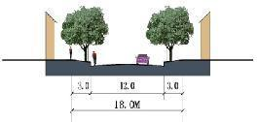
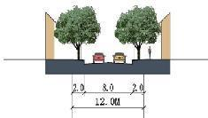
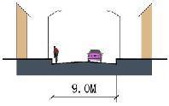
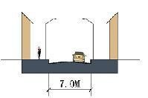
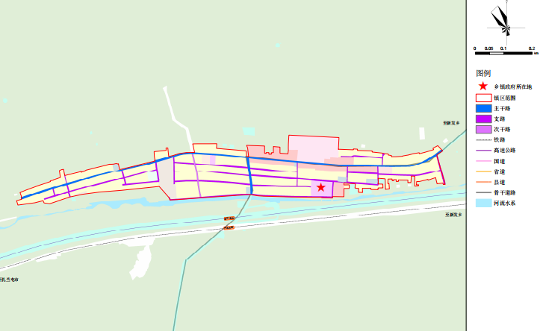
向阳峪镇国土空间规划（2021-2035年）（草案公众版）
4.1 构建通畅高效的交通系统
搭建主干路骨架，形成通畅的村庄道路网
镇政府驻地
规划中心镇区道路共分三级，即主干路、次干路和支路，并采用方格网式的道路网形式。

Slide 18
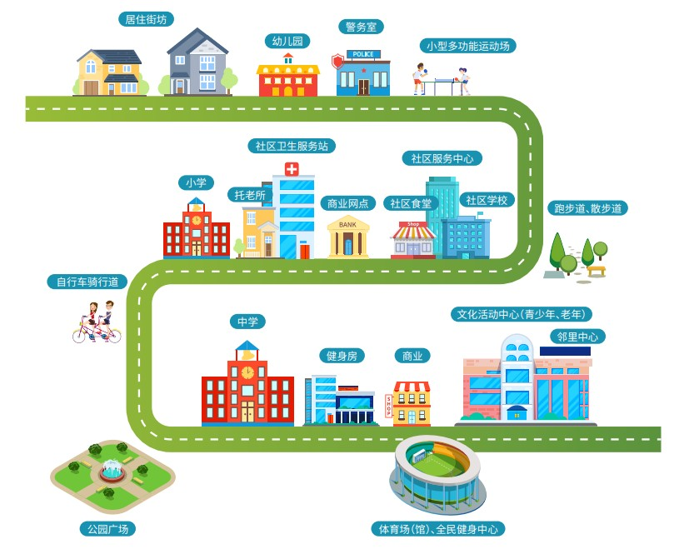
向阳峪镇国土空间规划（2021-2035年）（草案公众版）
4.2 提供完善均衡的公共服务
❐ 高标准配置社区生活圈
聚焦全年龄友好性，推动中心城区公共服务设施优化配置和均衡布局， 打造“5分钟-10分钟-15分钟”社区生活圈。
聚焦步行可达性和步行友好性，与绿地系统结合布局中心城区公共服 务设施。
5分钟社区生活圈
10分钟社区生活圈
15分钟社区生活圈

Slide 19
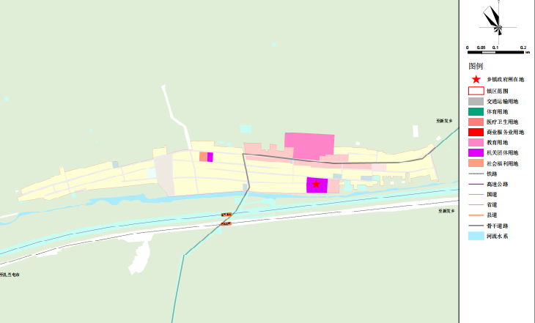
向阳峪镇国土空间规划（2021-2035年）（草案公众版）
4.2 提供完善均衡的公共服务
❐ 优化公共服务设施配置标准
向阳峪镇镇区作为向阳峪镇的服务中心，因此在镇区规划满足周边居民的公共服务设施，并在现状的基础上增加迎合镇区未来发展所需的公共服务设施。

Slide 20
向阳峪镇国土空间规划（2021-2035年）（草案公众版）
4.3 综合防灾减灾规划
合理布局防灾避难场所、数量和规模，
学校医院及公共建筑的防灾措施需加强，设置救援系统、应急集散点、医疗救护、物资储备和报警装置等设施，提升防灾减灾总体水平。

Slide 21
向阳峪镇国土空间规划（2021-2035年）（草案公众版）
4.4 推进城市有机更新
分类推进中心城区有机更新
整治提升
针对镇区内予以保存的老旧民居，通过完善社区服务、绿地等公共设施，提升人居环境品质。
针对主路沿街的商业用地，优化沿路绿化和慢行空间，整治沿街立面，结合功能核心适当建设集中的商业综合体。
功能置换
疏解生活区内对环境有影响的工矿企业，将企业按行业类型将企业向工业园区转移。 针对建筑情况较好的废弃公共服务设施、商业设施，根据乡镇发展需求重新引进公共服务或商业项目。
拆除重建
推进平房改造，适当提升居住用地使用强度，为社区服务设施和公园绿地提供建设空间，改善居住环境。

Slide 22
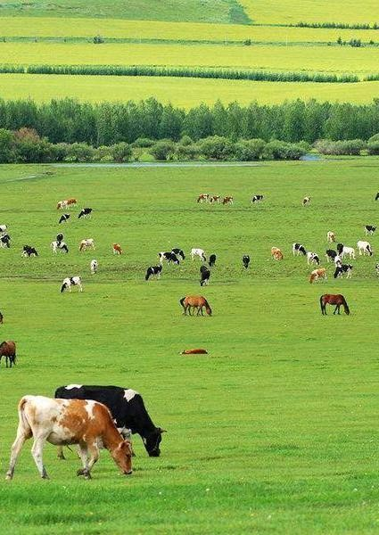

5 基础设施与韧性城市
5.1 完善乡域综合交通体系
5.2 构建乡域市政基础设施体系
5.3 打造安全韧性乡镇

Slide 23
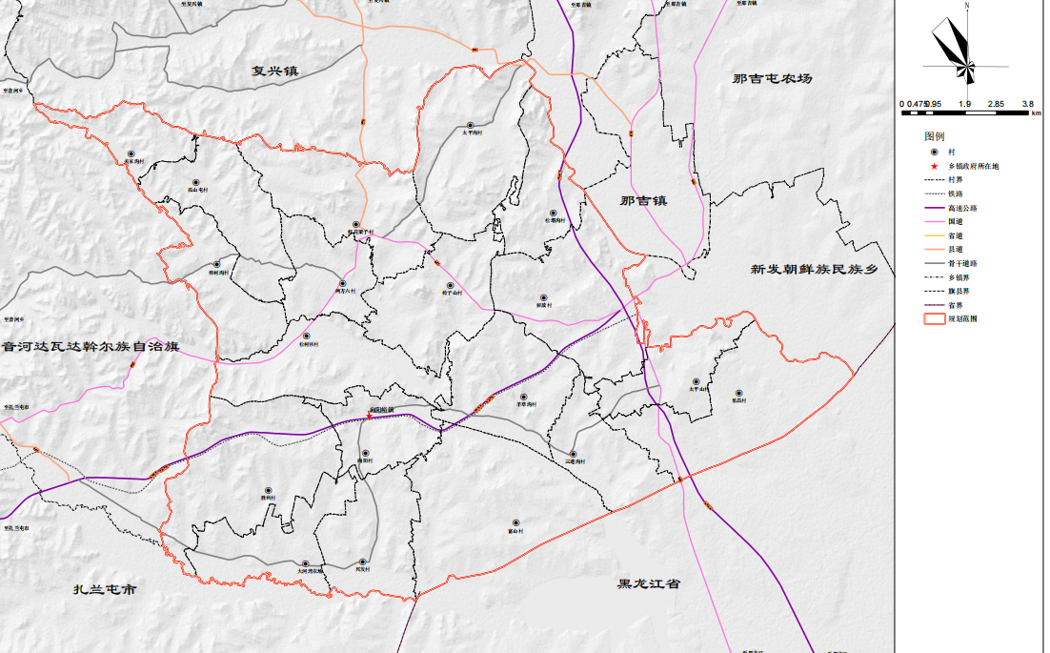
向阳峪镇国土空间规划（2021-2035年）（草案公众版）
5.1 完善乡域综合交通体系
以公路为重点，构建综合交通体系
构建以省道为主、县道、乡道与村道为辅，多种方式综合支撑的交通网络，强化对外通道，完善道路的畅通。
规划形成“两横一纵”的城乡干线交通网络；
两横：分别为镇区东西侧过境交通国道G111和集阿高速。
一纵：为国道G301南北向贯穿全镇
加强公路与市政道路的衔接，提高高速公路高效安全通行水平，构建高效便捷的内外部快速交通网络。深入推进“四好农村路”建设，提高各村道路交通便利度。

Slide 24




向阳峪镇国土空间规划（2021-2035年）（草案公众版）
5.2 构建镇域市政基础设施体系
构建健康水循环体系
❐ 强化水源安全保障，完善供水设施建设， 保障用水安全。
❐ 加强水污染治理，实施雨污分流改造， 完善污水处理设施，提高污水处理率。
❐ 推进节水技术应用，加强再生水、雨水 等非传统水源利用，建设节水型社会。
构建多元化清洁能源供应体系
❐ 大力发展风能、太阳能等清洁能源， 形成多能互补格局。
❐ 完善供电基础设施建设，打造现代 化供配电系统。
❐ 扩大天然气、电能和清洁煤供暖范 围， 全面实现清洁供暖。
构建智能化信息基础体系
❐ 提升信息基础设施建设水平，建设高速 率、高质量的信息化通道；
❐ 加强数据应用，搭建数据平台建设；
❐ 加强数据网络安全建设，提高信息安全 保障能力。
构建“四分三化” 环卫收运处理体系
❐ 加快建设垃圾“分类投放、分类收集、分 类运输、分类处理”体系 ，实现垃圾分 类处理全程化。
❐ 全面推进垃圾“无害化、减量化、资源化” 处理，建设“无废向阳峪镇” 。

Slide 25






向阳峪镇国土空间规划（2021-2035年）（草案公众版）
5.3 打造安全韧性乡镇
防洪排涝
按50年一遇标准设防。加强重点流域防 洪保障，科学 布局防洪排涝设施，并融入“海绵城市”建设理念， 提高防洪排涝能力。
抗震设防
按抗震设防烈度为6度设防，完善防震减灾体系，提
高防震减灾能力。
消防工程
完善消防设施建设和消防救援体系，提高城乡防御火灾 和应急救援综合能力水平。
人防工程
完善人民防空体系建设，依托信息技术推进人防现代化， 并实现人防与城市建设、经济建设、公共安全融合发展。
地质灾害
加强地质灾害监测、巡视，并采取加固修复措施，预防 地质灾害的发生。
应急体系建设
构建全方位、系统化、现代化的应急救援处置体系，提高
应急灾害处置能力。

Slide 26
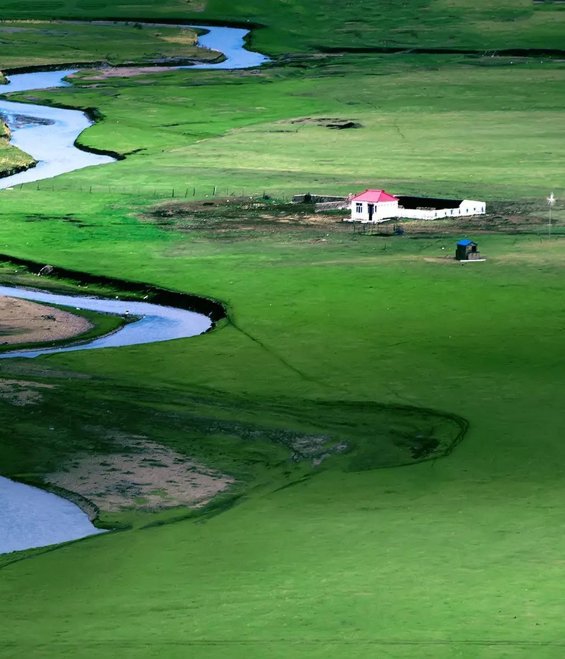
6 规划实施保障
6.1 规划传导与管控
6.2 政策保障机制
6.3 近期行动计划
6.4 国土空间规划一张图建设

Slide 27
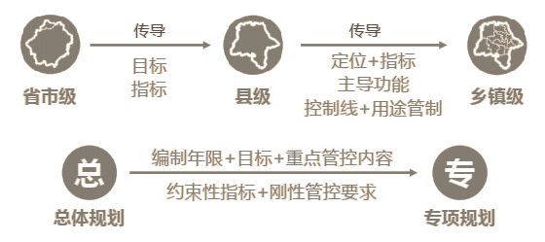
向阳峪镇国土空间规划（2021-2035年）（草案公众版）
6.1 规划传导与管控
布局传导
以空间布局的形式明确总体 空间、空间分区和设施布局
控制线传导
明确边界，精准传导三条控 制线等刚性控制线
指标传导
以总量、人均、目标等量化 形式明确传导各项指标
名录传导
以名录清单的形式对自然保护地等的名称、面积、分布等细化传导
政策传导
明确空间布局、功能分区等方面的管控措施、标准、原则等内容
6.2 政策保障机制
01
“政府-公众”双向沟通机制
02
责任清晰的管理体系
03
绩效奖惩机制
04
规划实施监督预警机制

Slide 28



向阳峪镇国土空间规划（2021-2035年）（草案公众版）
6.3 近期行动机制
民生优先、平台优先，衔接“十四五”规划，分类分级安排项目实施。
梳理土地资源 梳理城乡规划体系 确定近期项目
宏观把握存量建设用地， 统计废弃地、低效利用 地、已批未建地，盘活 土地存量，提高土地利 用效率。
明确镇区、村庄政治目标，完 善重点区域基础设施， 合理引导人口流动，改 善人居环境水平，提高 城镇化进程。
确定交通类、能源类、 产业类、城乡建设类、 社会事业类、生态保护 修复类等重大项目。
6.4 国土空间规划一张图建设
统一底图、统一标准、统一规划、统一平台，实现国土空间规划一张图。整合国土 空间规划成果分析评价、审查管理、资源环境承载力监测预警、规划实施监测评估预警、 指标模型管理六大功能，为建立健全国土空间规划动态监测评估预警和实施监督机制提 供信息化支撑。
国土空间规划 一张图
国土空间规划
成果分析评价
国土空间规划
成果审查管理
国土空间规划
监测评估预警
资源环境承载力 监测预警
国土空间规划 指标模型管理

